Slide 1

Македонска Берза

Slide 2
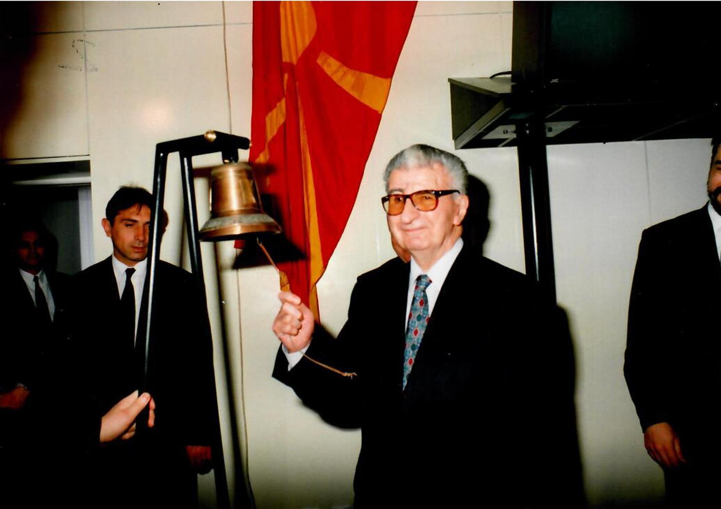
Историја
- 13 септември 1995 – оснавање
- 28 март 1996 – прво ѕвоно
- во 1999, дематиријализација и зачетоците на ЦР, БЕСТ и ЦДХВ
-во 2001, МБИ се воведува
- 2002, обврзница за денационализација
- 2003, Праилник за Котација
- 2004, се воведува СЕИ нет

Slide 3
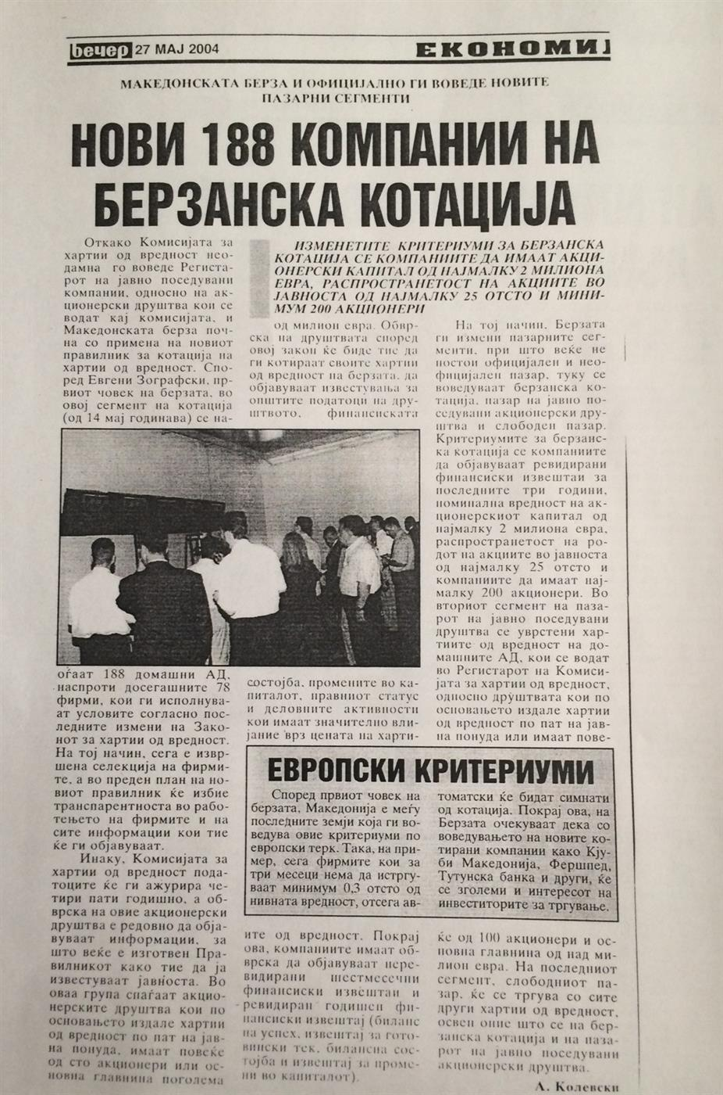
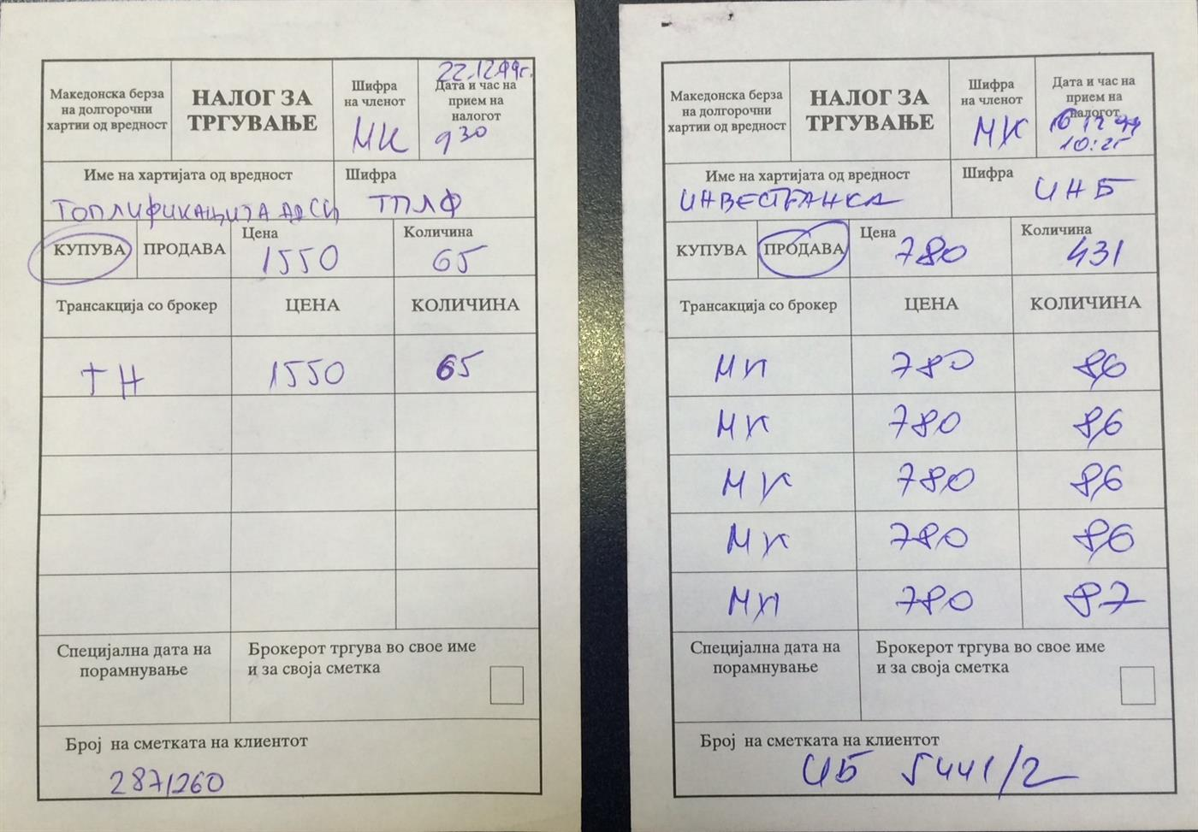
Историја
- 2005, нов МБИ10
- 2006, се воведува секој дневно тргување
- 2007, пораст од 10 057 поени
на МБИ10 индексот
- 2008 финансиската криза
(10х пад на профит до ден денес)
- 2013 конечна стабилизација

Slide 4
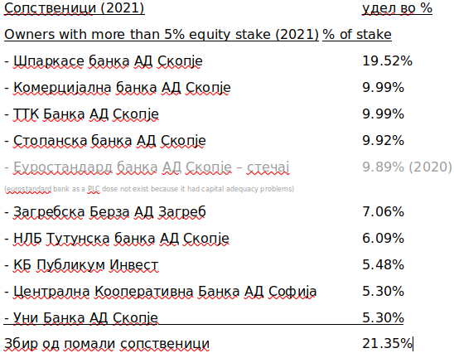
Организациона структура
Управен одбор (7/1)
Комисија за котација (5)
Дисциплинска комисија
(4+1 / 2)
Арбитражна комисија
(2+2 +1 /4)

Slide 5
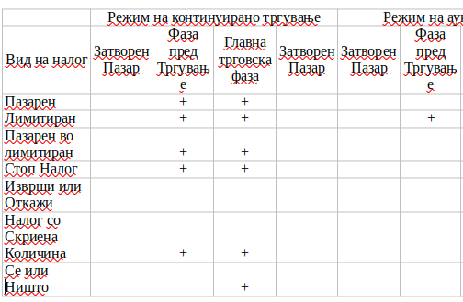
Правилник на тргување
Цената - ( /, и ,00 во %)
Видови Налози
- Пазарен
- Лимитиран
- Пазарен со лимитиран
- Стоп налог
- Изврши или откажи (датум)
- Се или ништо
- Налог со скриена количина

Slide 6
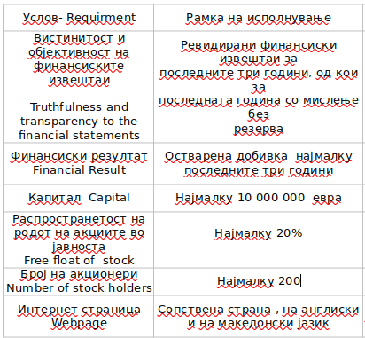
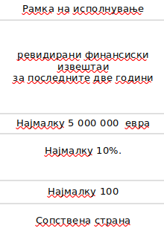
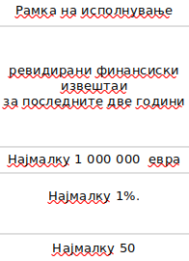

Правилник на котација
Видови котации
Супер
Берзанска
Задолжителна
На мали АД

Slide 7
Известувања
Финансиски
- Осетни +/- на добивка (30%)
- стекнување или отуѓување на повеќе од 5% од средствата
- задолжувања подолги од 6 месеци, кумулативно задолжување од 50% од вкупен капитал
- сите залози/хипотеки кои се поголеми од 5% од капиталот
- секоја голема зделка со над 20% од книговодствената вредност
- сите судски постапки, со вредност над 5% од капиталот
Капитални
- промени во осн. главина
- структура на капиталот
- промени во правата на котирани акции
-одлуки за реоткуп или дивиденда
- постапка за продажба на акции
- посед на акции на членови на одборите, 14ден по назначу.
-купо/продажба на акции од членовите од одборите
- стекнување на удел од 5% од некое лице
- секои промени кај лицата со +5% удел
Деловно работење
-Стечајна постапка
-Промена на дејноста
-Припојување, спојувања, поделба, превземања
-вложувања
-занчајни договор 10%
-ново откритие
-престанок на основна дејност
- вонредни околности
- промени во органи на управување и надзор
- промени во деловен/инвестиционен план

Slide 8
Одлуки на собрание
- одлука за усвојување на финансиски извештаи;
- одлука за распределба на добивка;
- одлука за распределба на дивиденда и утврдување дивиденден календар;
- одлука за измени во правата на издадените хартии од вредност;
- одлука за промена на членови на органи на управување;
- одлука за статусни промени на друштвото;
- одлука за голема зделка;
- одлука за зделки со заинтересиранa странa, заедно со извештајот и мислењето на овластениот ревизор за одбрување на зделката со заинтересирана страна.

Slide 9
Објави
- Комплетени ревидиран консилидирани и неконсилидирани финансисики извештаи, задолжително 7 дена по усвојувањето на истите или пак не подоцна од 31.05.
-Неревидирани полугодинишни извештаи најдоцна до 31.07
-Неревидирани консилидирани полугодишни извештаи најдоцна до 15.08
-Неревидирани годишни извештаи најдоцна до 01.03
-Неревидирани консилидирани годишни извештаи најдоцна до 01.04
Издвачите од Супер, Берзанска и Задолжителната котација
- за Q1, најдоцна до 30.04 и 15.05 за консилидирани.
- за Q3, најдоцна до 31.10 и 15.11 за консилидирани.

Slide 10
Мерки на котација
- укажување.
- опомена.
- јавна опомена.
- внесување на листа за набљудување.
- префрлување на kотираните акции на издавачот од повисок во понизок пазарен подсегмент.
- суспендирање од котација на одредена хартија од вредност.
- привремено прекинување на тргувањето со хартиите од вредност на издавачот.
- исклучување од котација на хартиите од вредност на издавачот.

Slide 11
Правилник за членство
Обврски за паричните средства на клиентите
Обврски за изработка интерни правила за работа
Мирување на членство
Доброволни истапување

Slide 12
Правилник за однесување и дисциплина
Директна Контрола
- Лична опомена
- Интерна опомена (опомена достапна кон другите членки)
- Јавна опомена ( на веб страна/ во еден весник)
- Привремена/Трајна суспензија на дел или сите активности
- Парична казна од најмалку 60 000ден / 10 000ден
- Други мерки во интерес на заштита на акционерите, пазарот.
- Барање за промена на актите на членката
Кумулативно може да се изречат две или повеќе мерки од еднаш.
Право на жалба 15 дена

Slide 13
Правила за арбитража
Седница на арбитража – 15 дена
Арбитражна одлуки:
Мнозиски гласови – донесување
Завршување на арбитражата
Во случај на одсуство на тужениот истата се спорведува без негово присуство,
Ако тужителот одсуства истиот се поништува. Во случај на жалба, одлуката се оспорува кај надлежниот суд
70 000 ден депозит од самиот тужител, го исплаќа на крајот губитникот на истата + правни трошоци (макс до 20 000ден)

Slide 14
(ККУ) Корпоративно управување
Стандардизација во однос на:
- Правата на акционерите
- Надзорен одбор
- Управниот одбор
- Судирот на интереси
- Ризикот и Контролата
- Засегнати лица, одржливост и прашања од општествен интерес

Slide 15
(ККУ) Известувања
- Бројот на одржани состаноци на надзорниот одбор и присуство од страна на членовите на надзорниот одбор
- Активностите преземени за постигнување на родова застапеност во надзорниот и управниот одбор
- Планот за сукцесија на надзорниот одбор
- Составот на комисиите на надзорниот одбор, бројот на состаноци и присуството на членовите на комисиите
- Податоци за наградата на поединечни членови на надзорниот и управниот одбор
- Податоци во врска со членување во органи на управување на други друштва на членовите на управниот одбор
- Името на надворешниот ревизор и детали за сите други услуги што надворешниот ревизорот ги дава на друштвото
- Резиме од комуникацијата со засегнатите лица во текот на годината
- Информации за прашања поврзани со животната средина и прашања од општествен интерес

Slide 16
Тарифник за котирање
За акции
Еднократен надоместок за котација – 10 000ден – фиксен трошок
Годишен надоместок за котација – 75 000ден – варијабилен трошок
Останати обврзници
Еднократен надоместок – 0.01% од номинална, не помалку од 10 000 не повеќе од 100 000ден
Годишен надоместок – 40 000 ден – варијабилен трошок
Надоместок за краткорочни хартии од вредност – не се наплаќа
Годишен надоместок за oбјавување на известувања од друштва на Слободен пазар,
согласно со Законот за хартии од вредност 3 500 ден + ДДВ

Slide 17
Тарифник за тргување
Тргување со акции (кумулативно за двете страни) Блок трансакции (кумулативно за двете страни)
Трансакции до 5 000 000 денари - 0.2% Трансакции до 20 000 000ден – 0.25%
(за трансакции до 10 000ден – мин 50ден, Трансакции од 20 000 000ден до 50 000 000ден – 0.15%
за трансакции над 10 001ден - мин 100 ден.) Трансакции од 50 000 001ден до 100 000 000ден – 0.10%
Трансакции над 5 000 000денари – 0.1% Трансакции над 100 000 000ден – 0.075%
*Членките кои имаат склучено договор за подржувач на ликвидност на одредна хартија од вредност плаќаат 60% од износот, освен за блок трансакции.*
Тргување со обврзници (од остварен промет) Ревидирање на трансакција
Обврзници за денационализација – 0.25% Поднесување на барање по офилизација на денот 600ден
Сите останати државни/корпоративни обврзници – 0.025% Поднесување во текот на првиот ден после тргување 1200ден
Краткорочни обврзници – 0.01%
Плаќање на износот за тргување, кој не може да биде поголем од 5 000 ден. Надоместокот го плаќа членката која побара поништување, освен доколку тоа не е договорено писемно за истото и Берзата се известува за истото. Не се плаќа надоместок за поништување доколку се поништува трансакција со иста сметка на купувач/продавач доколку се врши поништување од страна на Берзата без барање од страна на членката.

Slide 18
Тарифник за членство
Надоместок за прием во членство 330 000 денари
Месечена чланарина на членките 12 000 денари
Еднократен надоместок за приклучок до БЕСТ 50 000 денари
Еднократен надоместок за брокерско корисн. име 15 000 денари
Месечен надоместок за пристап до БЕСТ (FIX) 3 000 денари
за прво брокер 2 500 денари
за втор брокер 1 500 денари
Надоместоци за дистрибуција на берзански информации за секој нареден 1 000 денари
Домашни дистрибутери во реално време Странски дистрибутери Домашни дистрибутери во реално време Странски дистрибутери 18 450денари Иницијален приклучок 18 450 денари 18 450 денари II ниво право на редистрибувија
30 750денари II Право на вендорство II 30 750 денари 10 455 денари I ниво од субвендор
15 375денари I ниво ниво I 15 375 денари 308денари + ДДВ II ниво Месечен надоместок за секој
Месечен надоместок за секој корисник II ниво 615ден корисник што го надминува 50тиот
Професионален I ниво 308ден
Месечен надоместок за секој корисник II ниво 123ден
Непрофесионален I ниво 62ден

Slide 19
Спирала на неликвидност
Неликвидност
↓интерес за јавна понуда
↓ пазарна активност

Slide 20
Ви благодарам за вниманието

